Slide 1
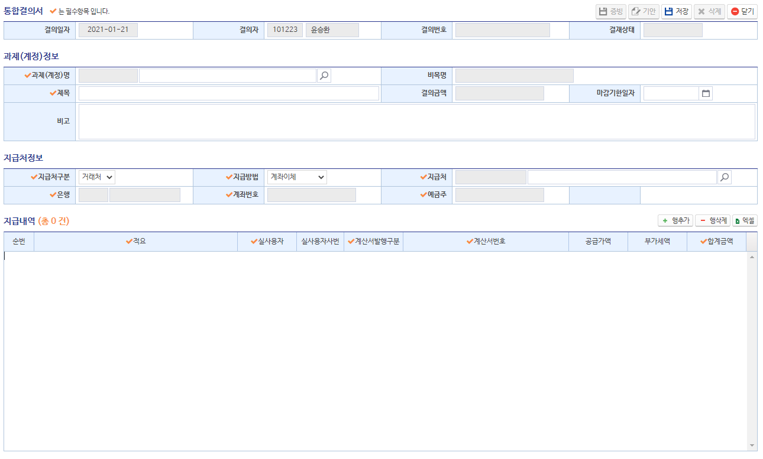
대체결의서

Slide 2
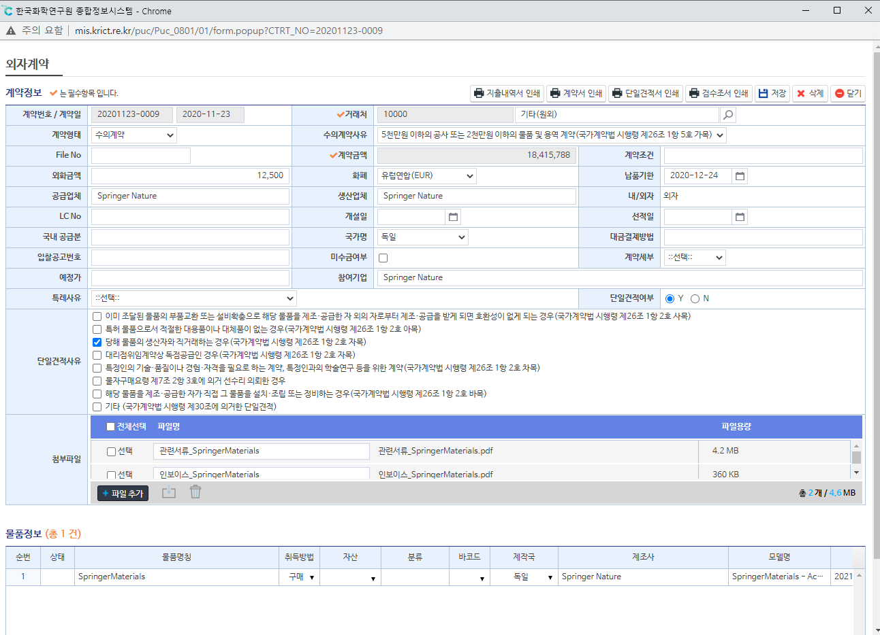
1
영문계약서인쇄
2
일 이내
3
보증기간
인도조건

Slide 3
